Slide 1
Kapitel 5
Produktionsprogrammplanung –
Beschäftigungsglättung

Slide 2
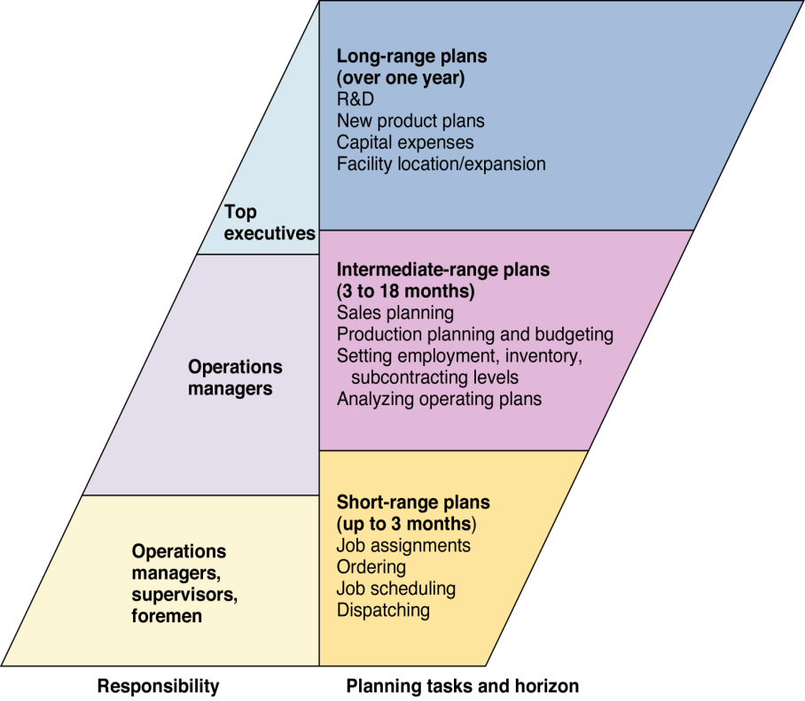
Produktionsprogrammplanung – Beschäftigungsglättung
Ausschöpfung der Leistungspotentiale
Einsatz der vorhandenen Ressourcen (mittel- bis kurzfristig)
Erreichung der strategischen Ziele
Quelle: Heizer/Render: Principles of Operations Management, 7th ed., Pearson, 2008.

Slide 3
Produktionsprogrammplanung
Plane die Mengen der wichtigsten Produktgruppen bzw. Produkte für die nächsten Perioden
Hier zunächst nur eine typische Periode
Allgemeinerer Fall später
 | Jan | Feb | Mär | Apr | Mai | …
A | 100 | 0 | 100 | …
B | 0 | 300 | 100
C | 200 | 0 | 100
D | 50 | 30 | 100

Slide 4
Produktionsprogrammplanung
Welche Produkte sollen in welchen Mengen wann hergestellt werden ?
Mittelfristig: Beschäftigungsglättung, aggregate planning
Zeitraster: Quartale, Monate
Kurzfristig Hauptproduktionsprogrammplanung, MPS
Auftragsannahmeentscheidung
Produktionsmengen, Absatzmengen
Hauptproduktionsprogrammplanung
Zeitraster: Wochen, Tage

Slide 5
5.1 Aufgabe und Ziel der Beschäftigungsglättung
Aufgabe:
Ressourcen über ein bestimmtes Zeitintervall einsetzen um die prognostizierte Nachfrage für dieses Zeitintervall zu befriedigen
zu beachten bei schwankender Nachfrage (stark schwankendem Ressourcenbedarf (z.B. saisonal bei Wintersportgeräten)
in manchen Perioden Überstunden bzw. Leihpersonal, in anderen Perioden viel ungenützte Kapazität (= Synchronisation) → Kosten für Überstunden oder Leihpersonal
In nachfrageärmeren Perioden wird für die späteren Perioden vorproduziert (= Emanzipation) → Lagerhaltungskosten
Ziel:
Trade-off zwischen diesen beiden Kostenfaktoren um Gesamtkosten zu minimieren!
Lösung durch Spaltenminimumverfahren

Slide 6
5.2 Synchronisation vs. Emanzipation
Synchronisation (zero inventory plan):
Es wird reaktiv der jeweilige Periodenbedarf erfüllt, ohne Vorproduktion in den nachfrageärmeren Perioden.
Überblick
Normalkapazität

Slide 7
5.2 Synchronisation vs. Emanzipation
Emanzipation (level workforce plan):
Durch gleichmäßige Produktion und den, bei schwankenden Bedarfen daraus resultierenden, Auf- und Abbau von Lagerbeständen wird eine konstante Ressourcenauslastung angestrebt.
Überblick
Konstante Produktion
Lager-aufbau
Lager-abbau

Slide 8
5.3 Spaltenminimumverfahren
In jeder Periode kann die reguläre Personalkapazität in gewissem Rahmen um Zusatzkapazität erweitert werden
Bei Kapazitätsengpässen haben wir 2 Möglichkeiten:
Lagerproduktion in den Vorperioden
Inanspruchnahme der Zusatzkapazität
Lösungstableau:
Für jedes Feld (Zeile t bzw. Produktionsperiode, Halbzeile k bzw. Kapazitätsart,
Spalte τ bzw. Bedarfsperiode) ergeben sich die Einheitskosten wie folgt:
c_{tkτ} = u_{k} + h(τ - t)
wobei : u_{k} ... Mehrkosten (pro Stück) für Produktion in Zusatzkapazität k (Überstunden, Leiharbeit)
h ... Lagerkostensatz pro Stück und Periode, also
h(τ - t) ... Lagerkosten pro Stück wenn τ - t Perioden gelagert wird
Tabelle

Slide 9
Spaltenminimumverfahren
Tabelle
Gesucht:
kostengünstigster Produktionsplan
Vorgangsweise:
Spaltenminimummethode:
beginnend mit der Spalte (Nachfrageperiode) τ = 1, die Nachfrage aus der jeweils kostengünstigsten Alternative befriedigen bis die Kapazitätsgrenze wirksam wird,
dann zur nächstgünstigeren Alternative innerhalb derselben Spalte übergehen usw.
Anschließend wird das Verfahren mit den nächsten Spalten (Nachfrageperioden) τ = 2, 3,.. usw. fortgesetzt.

Slide 10
Beispiel I
Angabe:
6 Perioden
Normalkapazität (k = 1) pro Periode: 100 ME
Nur eine Art von Zusatzkapazität: k = 2 max. mögliche Zusatzkapazität: 10 ME
Kosten:
Lagerkosten: h = 1 GE je Menge und Periode
Kosten der Zusatzkapazität: u₂ = 1,5 GE für jede innerhalb der Zusatzkapazität k = 2 produzierte ME
Gesucht: kostengünstigster Produktionsplan

Slide 11
Tabelle I
für Periode
Periode | 1 | 2 | 3 | 4 | 5 | 6 | Angebot
1 | 0,0 | 1,0 | 2,0 | 3,0 | 4,0 | 5,0 | 100
 | 1,5 | 2,5 | 3,5 | 4,5 | 5,5 | 6,5 | 10
2 |  | 0,0 | 1,0 | 2,0 | 3,0 | 4,0 | 100
 |  | 1,5 | 2,5 | 3,5 | 4,5 | 5,5 | 10
3 |  |  | 0,0 | 1,0 | 2,0 | 3,0 | 100
 |  |  | 1,5 | 2,5 | 3,5 | 4,5 | 10
4 |  |  |  | 0,0 | 1,0 | 2,0 | 100
 |  |  |  | 1,5 | 2,5 | 3,5 | 10
5 |  |  |  |  | 0,0 | 1,0 | 100
 |  |  |  |  | 1,5 | 2,5 | 10
6 |  |  |  |  |  | 0,0 | 100
 |  |  |  |  |  | 1,5 | 10
Nachfrage | 90 | 110 | 50 | 110 | 100 | 130
keine Kosten
Normal
Zusatz
Normal
Zusatz
Normal
Zusatz
Normal
Zusatz
Normal
Zusatz
Normal
Zusatz
Vorproduktion: Lagerkosten h*(Anzahl Per.)
h = 1
Produktion in Periode
Zusatzkapazität Mehrkosten u in 2. Halbzeile
u = 1,5
Formel
Keine Fehlmengen erlaubt

Slide 12
Tabelle I
Prod | Prod
100 | 100
0
100 | 100
0
70 | 70
0
100 | 100
0
100 | 110
10
100 | 110
10
90
10
10
Spalten minimum verfahren
100
50
10
10
30
50
40
100
100
10
100
Kosten
10
10
10
30
20
10

Slide 13
Kosten & Produktionsplan
Gesamtkosten =
590 * C
+ 10 * 1 + 10 * 1 + 10 * 3
+ 10 * 2,5 + 10 * 1,5
Tabelle
Produktionskosten
Lagerhaltungskosten
Kosten der Produktion in Überkapazität
= 590 * C + 90 GE
Produktionsplan
 | 1. Per. | 2. Per. | 3. Per. | 4. Per. | 5. Per. | 6. Per.
N | 100 | 100 | 70 | 100 | 100 | 100
Ü | 0 | 0 | 0 | 0 | 10 | 10

Slide 14
Beispiel II
Beispiel für 2 Quellen von Zusatzkapazität
k = 1 Überstunden und
k = 2 Subunternehmer
Tabelle

Slide 15
Tabelle II – Variante 1
Jede Produktionsperiode besitzt 3 Halbzeilen für die 3 Kapazitätsquellen (normal, Überstunden, Fremdbezug)
vollständige Entsprechung mit dem Transportproblem (Kapitel 3), indem gemäß Abschnitt 3.4 eine Dummyspalte verwendet wird, um ungenutzte Kapazität aufzunehmen
Summe Angebot = 2780 Summe Nachfrage = 2550 unused capacity = 2780 - 2550 = 230
das Anfangslager kann entweder durch Subtraktion vom Bedarf der ersten Periode(n) berücksichtigt werden (Variante 2) oder als zusätzliche (künstliche) Produktionsperiode 0 modelliert werden (Variante 1)
Angabe

Slide 16
Tabelle II – Variante 2
Jede Produktionsperiode besitzt 3 Halbzeilen für die 3 Kapazitätsquellen (normal, Überstunden, Fremdbezug)
vollständige Entsprechung mit dem Transportproblem (Kapitel 3), indem gemäß Abschnitt 3.4 eine Dummyspalte verwendet wird, um ungenutzte Kapazität aufzunehmen
das Anfangslager kann entweder durch Subtraktion vom Bedarf der ersten Periode(n) berücksichtigt werden (Variante 2) oder als zusätzliche (künstliche) Produktionsperiode 0 modelliert werden (Variante 1)
700
2,680
Angabe

Slide 17
Tabelle II
Lösung mittels Spaltenminimumverfahren
Gesamtkosten = 100*0 +(700+700+700)*40 +(50+50)*50 +50*52 +150*70 +50*72 = 105700
50
100
150

